Slide 1
Unidad 0 - Introducción
Unidad 3. Gestión de requisitos
INFO 208 – Ingeniería de Requisitos - 2025
Juan Pablo Salazar F.

Slide 2
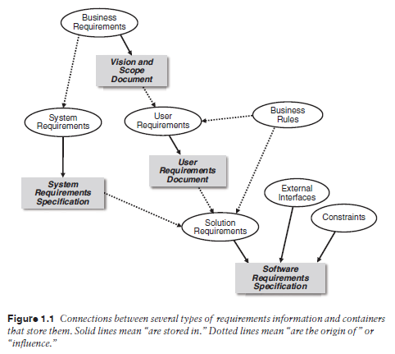
Tipos de requisitos
Wiegers, K & Hokanson, C; 2023

Slide 3
Prácticas asociadas a la gestión de requisitos
Debemos asumir que los requisitos son dinámicos. Cambian.
Algunos sufren cambios parciales.
Algunos cambian de prioridad.
Otros se tornan innecesarios.
Se agregan nuevos requisitos.
Debemos hacernos cargo de esos cambios.
Manejando versiones de esos requisitos.
Llevando un control de cuáles ya han sido implementados.
Realizando análisis de impacto de esos cambios.
Gestionando la incorporación de nuevos requisitos.

Slide 4
Prácticas asociadas a la gestión de requisitos
P19: Definir y gestionar listas de requisitos.
P20: Gestionar cambios a los requisitos.

Slide 5
P19: Definir y gestionar listas de requisitos.
(Wiegers & Hokanson, 2023) usan el término “baseline” para referirse a una lista de requisitos.
Existe un acuerdo de desarrollarlos en una iteración específica del proyecto.
Es una “foto” en un instante de tiempo, que contiene requisitos correctos, completos y que contribuyen a lograr un objetivo de negocios.
Cualquier cambio posterior debe ser gestionado a través de un proceso definido.

Slide 6
P19: Definir y gestionar listas de requisitos.
Beneficios de contar con ese “baseline”:
Los stakeholders entienden el alcance de la iteración del proyecto.
El equipo de desarrollo puede estimar tiempo y recursos.
El equipo de control de calidad tiene claro qué testear.
El equipo de desarrollo sabe a qué se compromete.
¿De qué tamaño es ese baseline? Depende de cómo se defina.
2 semanas de trabajo.
Un nuevo release.
El proyecto completo.

Slide 7
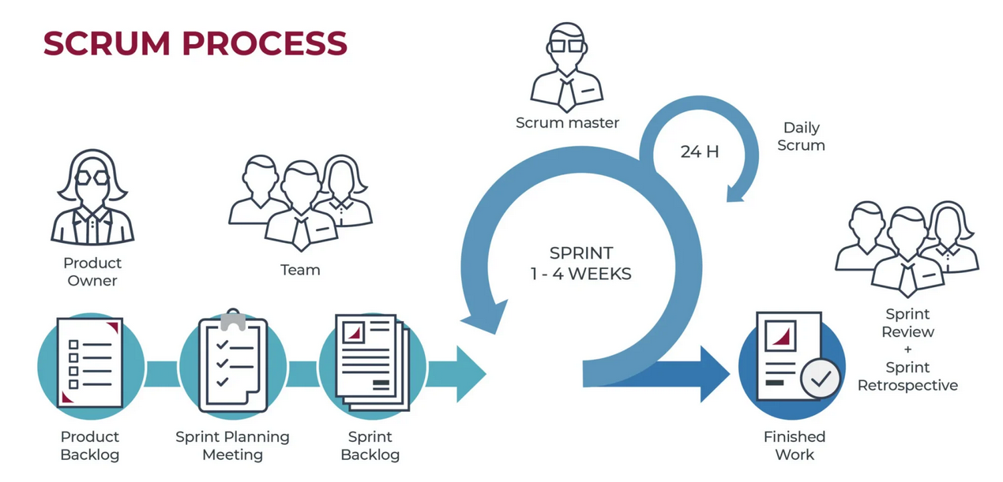
P19: Definir y gestionar listas de requisitos.
Notes:
Vemos que SCRUM “conversa” bien con este enfoque de gestion de requisitos y baselines.

Slide 8
P19: Definir y gestionar listas de requisitos.
Estrategias para definir el baseline:
Time bound:
Se define una ventana de tiempo (ejm: 1 mes), y se van priorizando requisitos, para definir cada incremento.
Es necesario realizar algún ejercicio preciso de estimación del esfuerzo para implementar y testear cada requisito.
Scope bound:
Se define un conjunto de requisitos, historias de usuario o características que debe tener cada incremento.
¿Qué ventajas y desventajas tiene cada enfoque?
Notes:
Time-bound: facilita la gestion y coordinación. Ordena costos y pagos a terceros. Puede ser difícil tener entregables significativos.
Scope-bound: facilita la definición lógica de los incrementos. Es usual tener iteraciones de diferente duración, eso es difícil de justificar.
Es importante que cada organización defina con claridad cuál enfoque escogerá.

Slide 9
P19: Definir y gestionar listas de requisitos.
¿Cómo definimos qué requisitos incluimos en cada incremento?
Es buena idea guiarnos por los modelos de requisitos.
Diagramas de procesos.
Modelos E-R.
Diagramas de espina de pescado.
Organizar entregables en base a esos modelos, facilita la comunicación del valor.

Slide 10
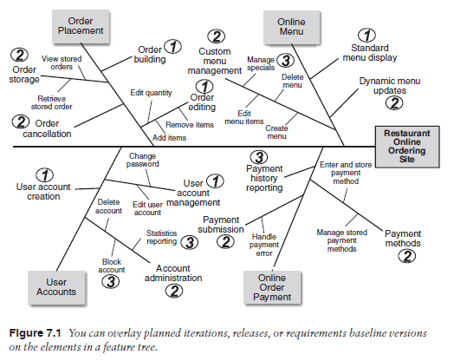
P19: Definir y gestionar listas de requisitos. Ejemplo.
3 baselines:
Sistema básico.
Pago online y mayor flexibilidad.
Reportes y funcionalidades menos frecuentes.
Notes:
Veamos qué significa esta definición de 3 baselines.
Importante destacar que este tipo de decisiones se toma en conjunto con los stakeholders.

Slide 11
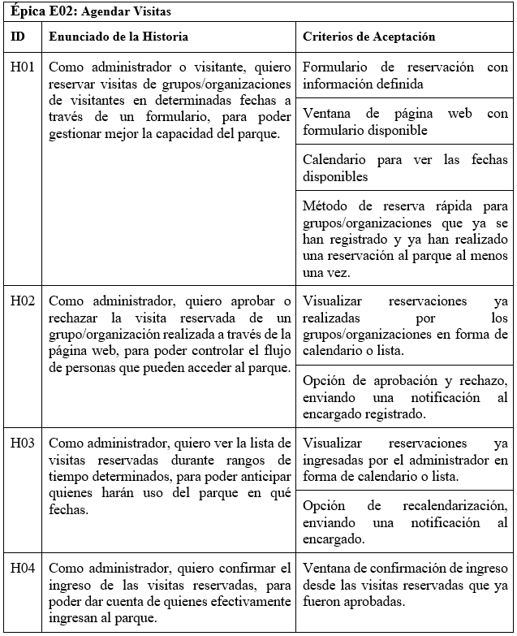
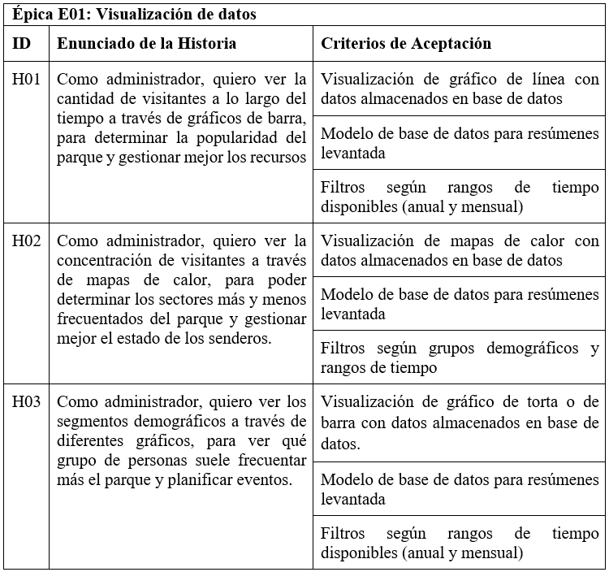
P19: Definir y gestionar listas de requisitos. Ejemplo 2. Sistema de Gestión de Parques.
Notes:
Priorizamos requisitos con los usuarios.
Revisamos cuáles historias de usuario pueden tener mayor complejidad.
Analizamos dependencias entre historias de usuario.

Slide 12
P19: Importancia de acordar los baselines.
Se debe obtener aprobación explícita de los stakeholders relevantes.
¿Qué pasa si la aprobación es implícita?
¿Por qué un stakeholder podría no querer aprobar un baseline? Por temor.
Usuarios, clientes: Temor a que después no sea posible cambiar algo.
Desarrolladores: Temor al compromiso.
¿Cómo nos hacemos cargo de esos temores?
Haciéndolos explícitos.
Gestionándolos.
Notes:
Aprobación implícita, ocurre por omision (el que calla, otorga).

Slide 13
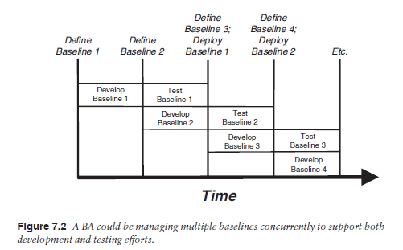
P19: Programación de baselines en el tiempo.

Slide 14
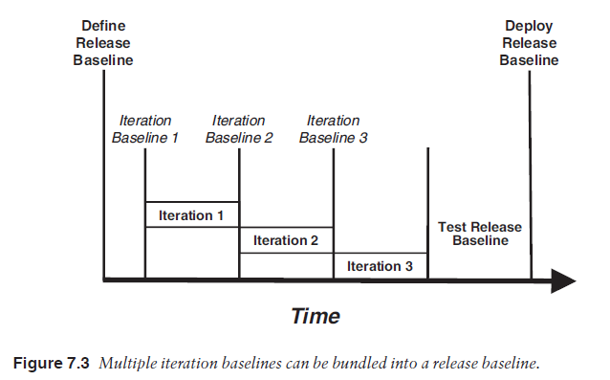
P19: Programación de baselines en el tiempo (2).

Slide 15
P19: Programación de baselines en el tiempo.
¿Cuándo usar uno u otro enfoque?
Notes:
En el Segundo caso, tenemos varias iteraciones de Desarrollo para un único release.
El Segundo enfoque es útil cuando trabajamos con enfoque time-bound, con release extensos.

